Slide 1
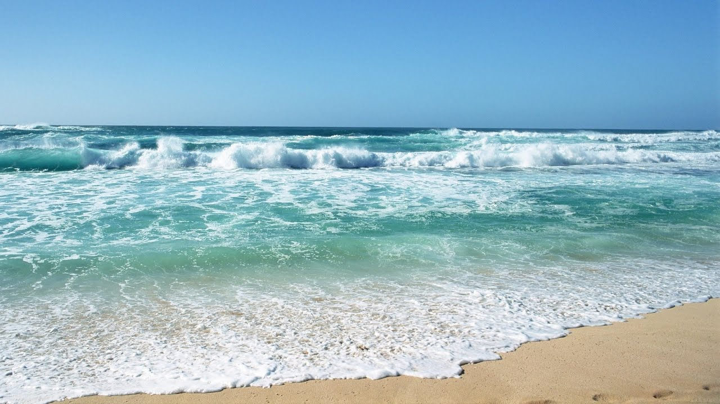
আজকের পাঠে সবাইকে স্বাগত জানাচ্ছি।

Slide 2
পার্থ সারথী নাথ
সহকারী শিক্ষক (ICT)
লতিফপুর আলহাজ্ব আবদুল জলিল উচ্চ বিদ্যালয়,
সীতাকুণ্ড, চট্টগ্রাম,
শ্রেণি : ৯ম-১০ম
বিষয় : বিজ্ঞান
সময় : ৫০ মিনিট
তারিখ: ০১.০৯.২০২১

Slide 3
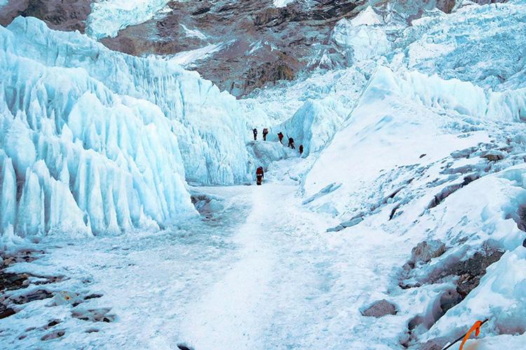
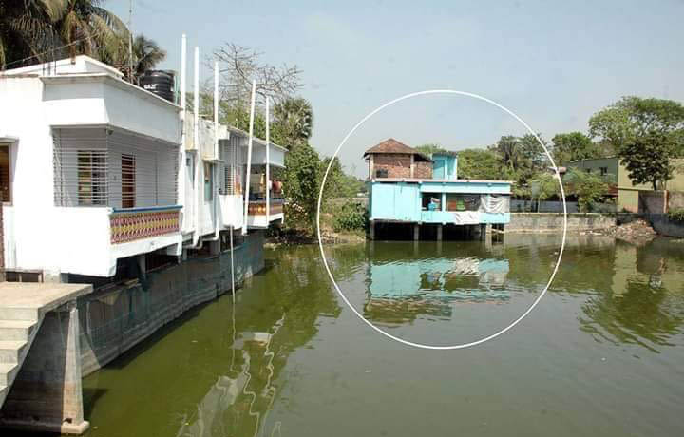
ছবি গুলো লক্ষ করি-
তাপমাত্রা বৃদ্ধির কারণে মেরু অঞ্চলের বরফ গলতে শুরু করে এবং বিভিন্ন উপায়ে জলাশয় দখল হয়ে যাচ্ছে।

Slide 4
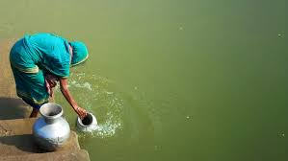
আজ আমরা পড়ব--
জীবনের জন্য পানি
অধ্যায়ঃ দ্বিতীয়
পৃষ্ঠাঃ ৪৬-৫১
পাঠঃ ২.৬-২.৭

Slide 5
শিখনফল
এই পাঠ শেষে শিক্ষার্থীরা-----
২.৬.১- বৈশ্বিক উষ্ণতার ফলে পানির কী ধরনের পরিবর্তন হয় তা বলতে পারবে;
২.৬.১- মিঠা পানিতে বৈশ্বিক উষ্ণতার প্রভাব ব্যাখ্যা করতে পারবে;
২.৬.২- বাংলাদেশে বৈশ্বিক উষ্ণতার প্রভাব বিশ্লেষণ করতে পারবে;
২.৭- পানি দূষণের প্রতিরোধের কৌশল ও নাগরিকের দায়িত্ব বর্ণনা করতে পারবে।

Slide 6
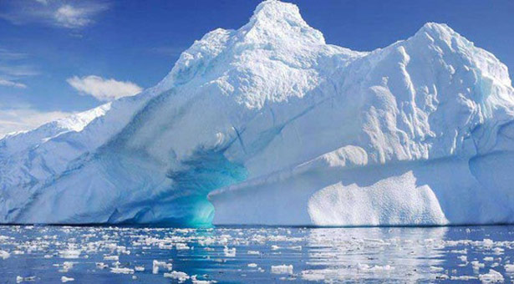
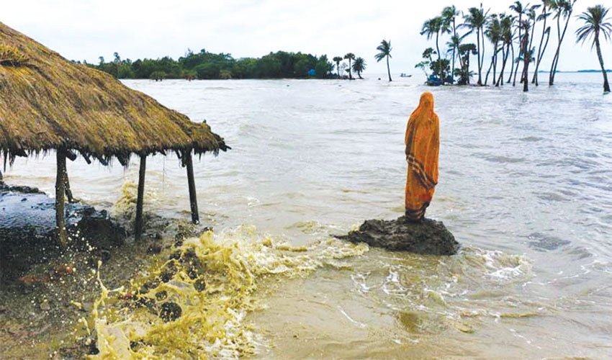
ছবি গুলো লক্ষ করি-
বিগত ১০০ বছরে পৃথিবীর বায়ুমন্ডলের গড় তাপমাত্রা ১ ডিগ্রী সেলসিয়াস বেড়েছে।
মেরু অঞ্চলসহ নানা জায়গায় সঞ্চিত বরফ গলতে শুরু করেছে।
বরফ গলা পানির কারণে সমুদ্রের পানির উচ্চতা বেড়ে পৃথিবীর নিচু অঞ্চল পানির নিচে তলিয়ে যাচ্ছে।

Slide 7
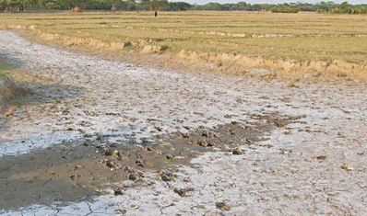
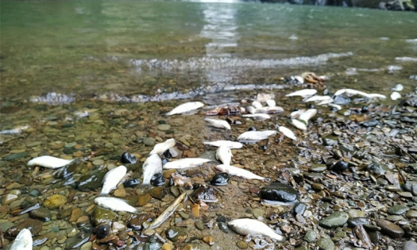
ছবি গুলো লক্ষ করি-
সমুদ্রের পানির উচ্চতা বৃদ্ধির ফলে পানির সকল উৎস লবণাক্ত হয়ে পড়বে।
পানিতে অক্সিজেন অনেক কমে যাবে, যার ফলে জলজ প্রাণীরা আর বেচেঁ থাকতে পারবে না। এক সময়ে জীববৈচিত্র্য হুমকির মুখে পড়বে।

Slide 8
একক কাজ
১. পানিতে দ্রবীভুত অক্সিজেন কমে গেলে কী হবে?
২. বায়ুমন্ডলের তাপমাত্রা বৃদ্ধি পেলে পানির তাপমাত্রা কি হবে?
৩. সমুদ্রের পানির উচ্চতা বৃদ্ধির ফলে পুকুরের পানিতে কি মিশ্রিত হবে?
৪. গত ১০০ বছরে পৃথিবীর বায়ুমন্ডলের তাপমাত্রা কত ডিগ্রী সেলসিয়াস বেড়েছে?

Slide 9
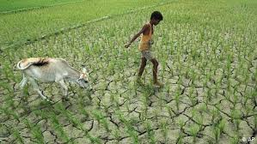
ছবি গুলো লক্ষ করি-
বৈশ্বিক উষ্ণতার ফলে নাতিশীতোষ্ণ এলাকায় বৃষ্টিপাতের পরিমাণ কমে খরা সৃষ্টি হবে।
বৈশ্বিক উষ্ণতার ফলে শীতকালে বৃষ্টিপাতের পরিমাণ অনেক বেড়ে অসময়ে বন্যা হতে পারে।

Slide 10
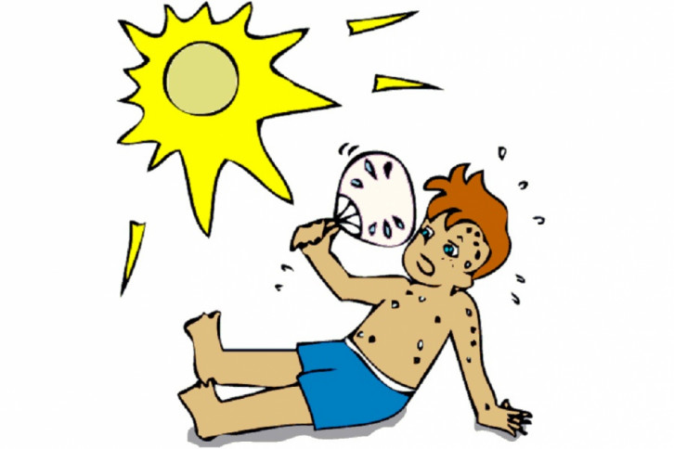
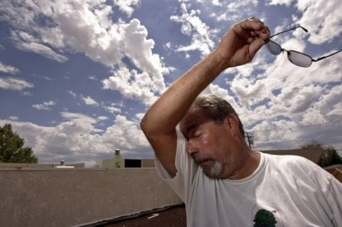
ছবি গুলো লক্ষ করি-
বাংলাদেশে বৈশ্বিক উষ্ণতার প্রভাব
বৈশ্বিক উষ্ণতার কারণে বাংলাদেশে গ্রীষ্মকালে তাপমাত্রা ৪৭ ডিগ্রী সেলসিয়াস
পর্যন্ত উঠে যায়।

Slide 11
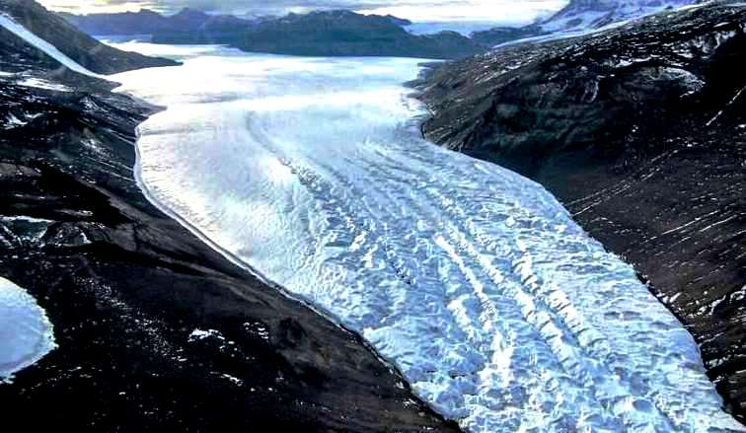
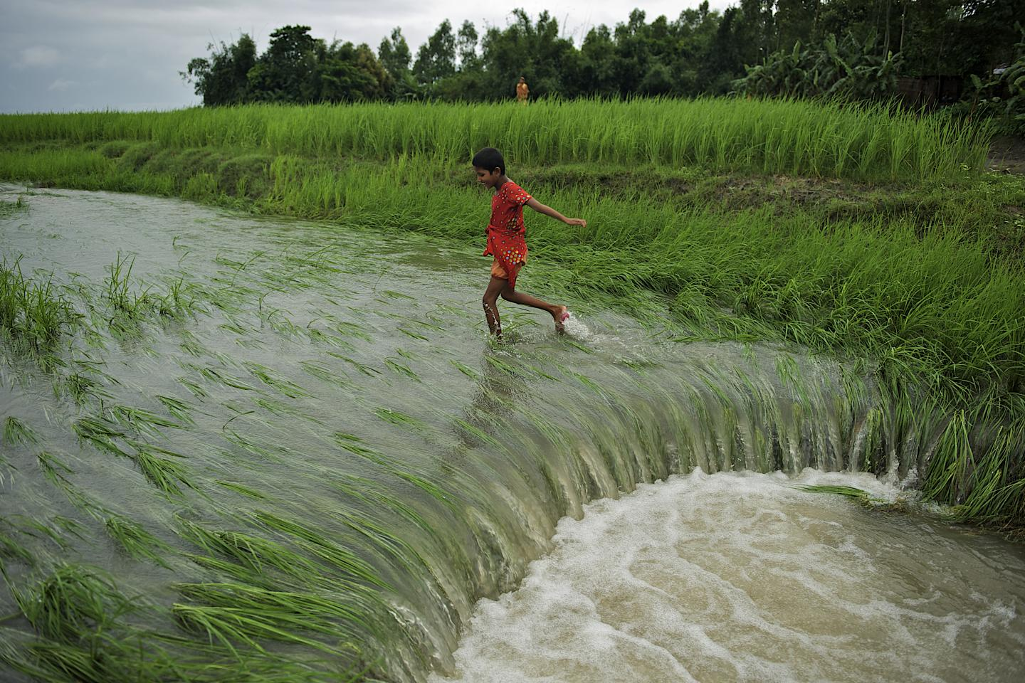
ছবি গুলো লক্ষ করি-
বাংলাদেশে বৈশ্বিক উষ্ণতার প্রভাব
বঙ্গোপসাগরের পানির উচ্চতা বেড়ে নিন্মাঞ্চল পানির নিচে তলিয়ে যাচ্ছে।
মেরু অঞ্চলের বরফ গলে যাচ্ছে।

Slide 12
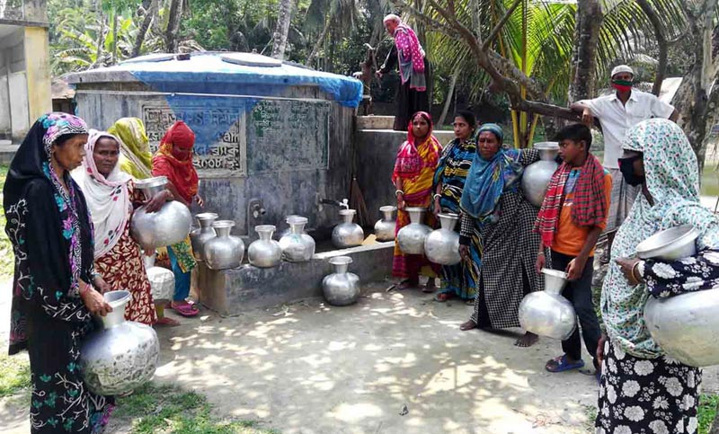
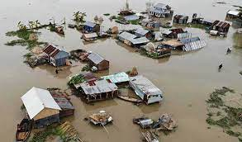
ছবি গুলো লক্ষ করি-
বাংলাদেশে বৈশ্বিক উষ্ণতার প্রভাব
মিঠা পানির উৎস লবণাক্ত হওয়ার কারণে বিশুদ্ধ পানির সংকট।
জলবায়ু শরণার্থী

Slide 13
সময়ঃ - ০৫ মিনিট
বৈশ্বিক উষ্ণতার বৃদ্ধির কারণে সমুদ্রের পানির উচ্চতা বৃদ্ধির ফলে আমরা কী কী সমস্যার সম্মুখীন হতে পারি?

Slide 14
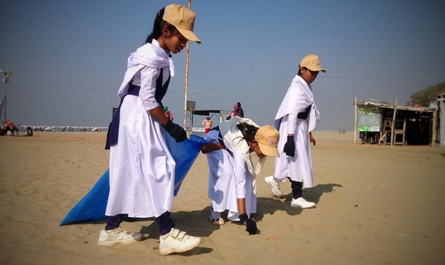
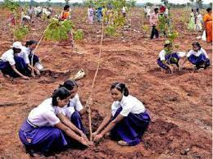
ছবি গুলো লক্ষ করি-
বাংলাদেশে পানিদূষণ প্রতিরোধের কৌশল ও নাগরিকের দায়িত্ব
জলাভূমি, সমুদ্রসৈকত পরিচ্ছন্ন রাখা
শিক্ষা প্রতিষ্ঠানে বৃক্ষরোপণ

Slide 15
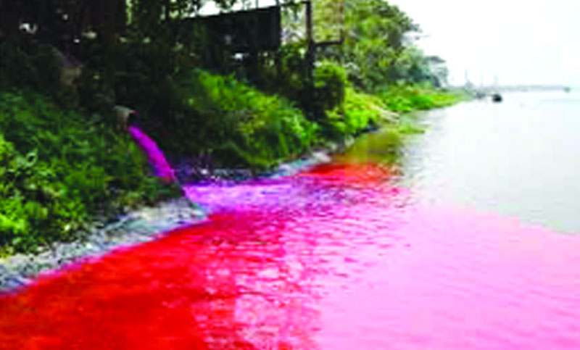
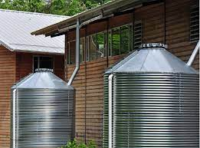
ছবি গুলো লক্ষ করি-
বাংলাদেশে পানিদূষণ প্রতিরোধের কৌশল ও নাগরিকের দায়িত্ব
পানি দূষণ
বৃষ্টির পানি সংগ্রহ

Slide 16
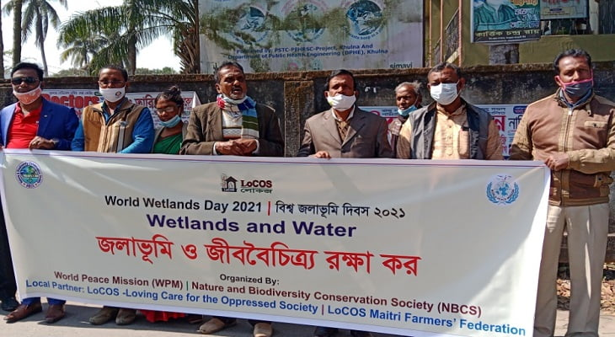
ছবি গুলো লক্ষ করি-
বাংলাদেশে পানিদূষণ প্রতিরোধের কৌশল ও নাগরিকের দায়িত্ব
বিভিন্নভাবে জনসেচতনতা বৃদ্ধির প্রদক্ষেপ।

Slide 17
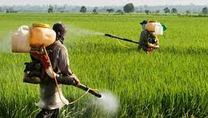
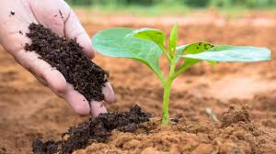
ছবি গুলো লক্ষ করি-
বাংলাদেশে পানিদূষণ প্রতিরোধের কৌশল ও নাগরিকের দায়িত্ব
কৃষি জমিতে রাসায়নিক পদার্থ ব্যবহারের পরিবর্তে জৈব সার ব্যবহার

Slide 18
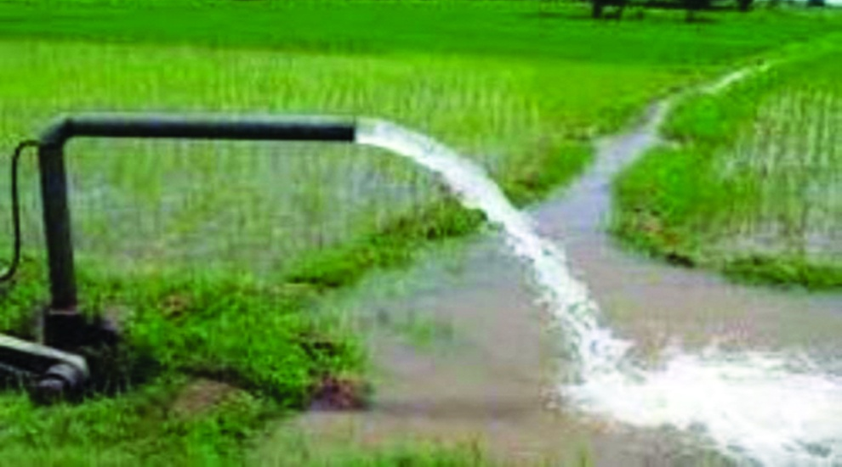
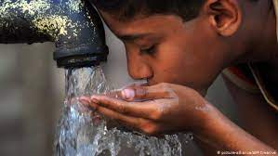
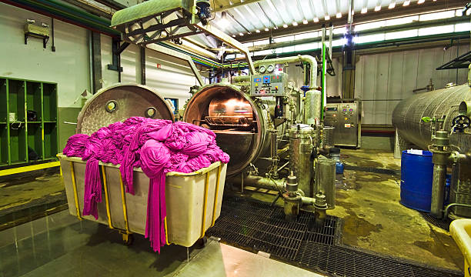
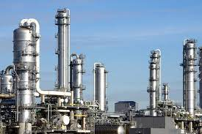
ছবি গুলো লক্ষ করি-
বাংলাদেশে পানিদূষণ প্রতিরোধের কৌশল ও নাগরিকের দায়িত্ব
বিভিন্ন কার্যক্রমে পানির
ব্যবহার

Slide 19
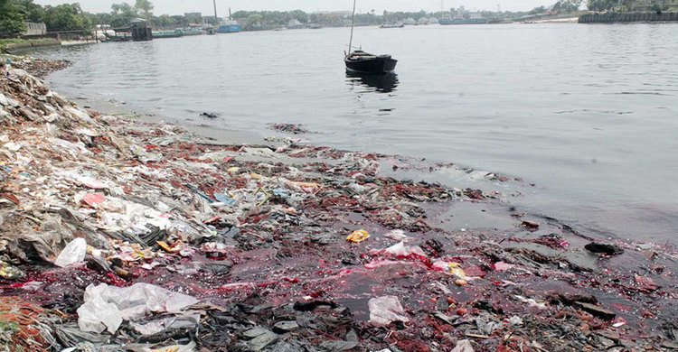
প্রতি দলে ০৫ জন করে বিভক্ত হয়ে যাও ।
দলগত কাজ
সময়ঃ ১০ মিনিট
উপরের নদীটিকে জলজ প্রাণী বসবাসের উপযোগী করা সম্ভব? যুক্তিসহ মতামত দাও।

Slide 20
উত্তর দেয়ার চেষ্টা করি....
১. জলজ উদ্ভিদের বড় একটি অংশ কোন ধরনের পানিতে জন্মাতে পারে না?
২. বর্তমানে বায়ুমন্ডলীয় তাপমাত্রা কত ডিগ্রী সেলসিয়াস পর্যন্ত উঠেছে?
৩. বৈশ্বিক উষ্ণতার ফলে কোন কোন দেশের কিছু অংশ পানির নিচে ডুবে গেছে?
৪. পানি দূষণ রোধে জনসচেতনতা মূলক একটি কাজ লিখ।

Slide 21
বাড়ির কাজ
বৈশ্বিক উষ্ণতার ফলে তোমার গ্রামে কী কী পরিবর্তন পরিলক্ষিত হয়েছে?
তা লিখ।

Slide 22
পরিশেষে সবার সুন্দর
সুস্বাস্থ্য কামনা করছি।
ধন্যবাদ

